Slide 1




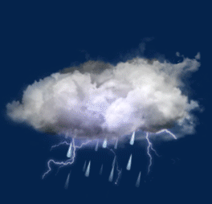


คาดหมายสภาพอากาศประเทศไทย
ประจำเดือน
พฤษภาคม พ.ศ.2569

Slide 2

สภาพอากาศประเทศไทย
เดือน พฤษภาคม พ.ศ. 2569

Slide 3
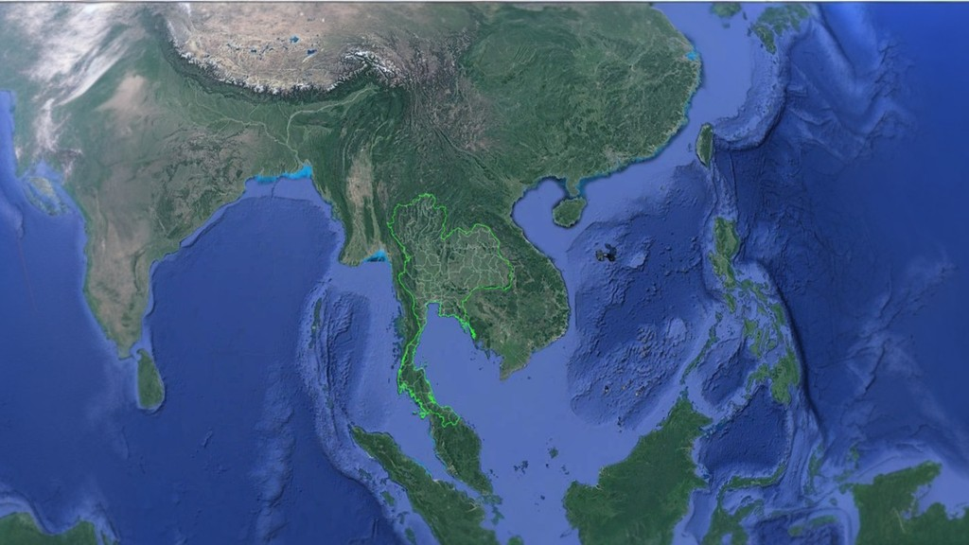
คาดหมายลักษณะอากาศ เดือน พฤษภาคม พ.ศ.2569
H
L
1012
1010
1010
1012
1014
1010
1012
1010
1010
1012
1010
1008
1016
1008
L
1006
L
1006
1008
L
1014
L
1008
H
1012
1006
1014
1008
1012
L
1008
SW Monsoon
1014
1010
1010
L
L
1010
1010
1014
1016
H
1012
ช่วงครึ่งแรกของเดือน
1016
1012

Slide 4
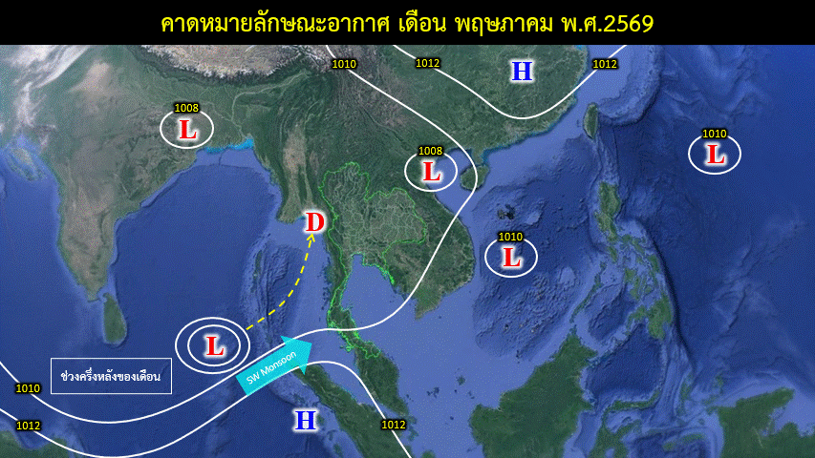
คาดหมายลักษณะอากาศ เดือน พฤษภาคม พ.ศ.2569
H
L
1012
1014
1014
1012
1012
1014
1010
1014
1012
1010
1012
1010
1008
1016
1006
H
1014
L
L
1008
1008
L
1006
1014
1012
1012
1006
D
1014
L
1008
L
1010
1008
1014
1010
1016
SW Monsoon
L
1014
1010
H
1010
1012
ช่วงครึ่งหลังของเดือน
1016
1012

Slide 5
คาดหมายลักษณะอากาศ เดือน พฤษภาคม พ.ศ.2569
H
1010
1012
1012
1010
L
1010
1012
1014
1010
1012
1010
L
1016
1008
1014
L
1008
H
L
1014
1008
1012
1014
SW Monsoon
L
1010
1010
1016
1014
ช่วงครึ่งแรกของเดือน
1012
H
1012
1016

Slide 6
คาดหมายลักษณะอากาศ เดือน พฤษภาคม พ.ศ.2569
H
1010
1012
1012
1014
1010
1010
1012
1016
L
1008
L
1010
L
1014
1008
D
L
1010
1014
L
SW Monsoon
ช่วงครึ่งหลังของเดือน
1014
1016
1010
H
1012
1012
1014
1016

Slide 7


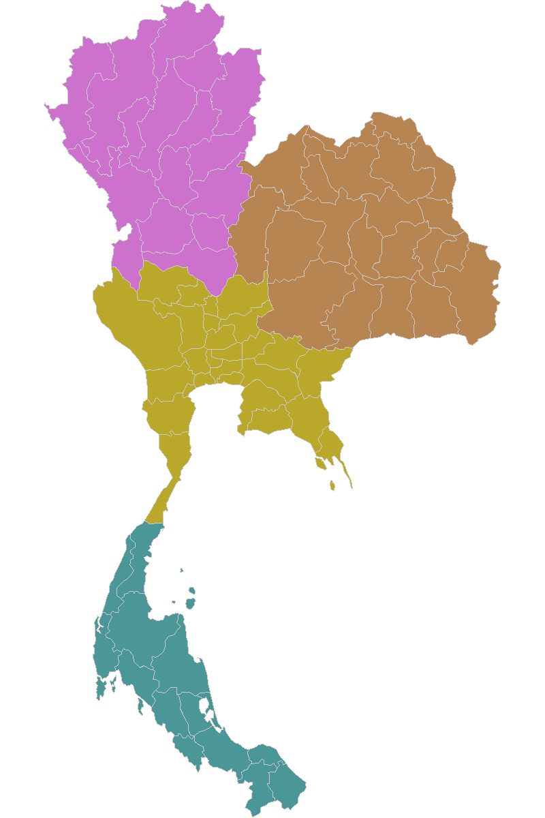


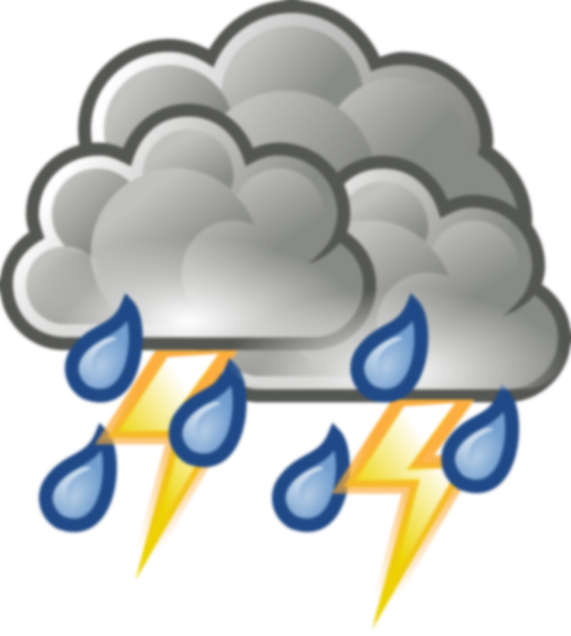





พยากรณ์อากาศประเทศไทย
ภาคเหนือ
ภาคตะวันออกเฉียงเหนือ
อากาศร้อนถึงร้อนจัดบางพื้นที่
ฝนหรือพายุฟ้าคะนอง 30 - 50%
และเกิดพายุฤดูร้อนในระยะต้นเดือน
อากาศร้อนถึงร้อนจัดบางพื้นที่
ฝนหรือพายุฟ้าคะนอง 30 - 50%
และเกิดพายุฤดูร้อนในระยะต้นเดือน
อุณหภูมิสูงสุด 37-40 องศาเซลเซียส
อุณหภูมิสูงสุด 37-40 องศาเซลเซียส
S
VRB 05-10 นอต / 30-50 นอต
VRB 05-10 นอต / 30-50 นอต
ภาคกลาง
อากาศร้อนถึงร้อนจัดบางพื้นที่
ฝนหรือพายุฟ้าคะนอง 50 - 60%
และเกิดพายุฤดูร้อนในระยะต้นเดือน
ภาคใต้
อากาศร้อน
ฝนหรือพายุฟ้าคะนอง 60% ของพื้นที่
อุณหภูมิสูงสุด 37-40 องศาเซลเซียส
เกณฑ์อุณหภูมิ
ร้อน | 35.0-39.9 | ^{๐}C
ร้อนจัด | 40.0 > | ^{๐}C
VRB 05-10 นอต / 30-50 นอต
อุณหภูมิสูงสุด 35-38 องศาเซลเซียส
05-10 นอต / 20-30 นอต
S
ลมกระโชก

Slide 8
สภาพอากาศที่เป็นอุปสรรคต่อการบิน เดือน พ.ค.69
❖ ฝนหรือพายุฝนฟ้าคะนอง
❖ ลมกระโชก

Slide 9
เวลาที่เหมาะแก่การปฏิบัติทางอากาศ
ภาค | ช่วงเวลา
ภาคเหนือ | 0700 – 1600
ภาคตะวันออกเฉียงเหนือ | 0700 – 1600
ภาคกลางและบริเวณอ่าวไทย | 0700 – 1500
ภาคใต้ | 0700 – 1500

Slide 10

ดวงอาทิตย์ ขึ้น – ตก ที่ดอนเมือง
เดือน พ.ค.69
ขึ้นเวลา
ตกเวลา
0549 - 0556
1834 - 1842

Slide 11
คาดหมายสภาพอากาศประเทศไทย
ประจำเดือน
พฤษภาคม พ.ศ.2569

